Slide 1
Robot Operating System
객체지향모델링
김창호(20163346), 백다은(20183161), 유지원(20143252)
한슬기(20163294), 황현지(20183173)

Slide 2
목차
객체지향모델링
Robot Operating System
A
개요
B
미로찾기
로봇청소기
평가
C
D
1
미로 찾기
로봇청소기
2
주요 코드
주행 결과
3
주요 코드
주행 결과
4
완성도
프로젝트 평가

Slide 3
개요 – 미로 찾기
객체지향모델링
Robot Operating System
비전
다른 형태와 크기의 미로들이 로봇에게 주어졌을 때, 미로의 도착지까지 길을 찾고, 알고리즘을
이용해 최단기 이동 경로를 찾아 돌아오는 것을 목표로 한다.
문제 기술
미로 탈출은 제공된 지도를 통하여 터틀봇은 미로 탈출 주행을 진행하며, 최종 도착지점까지
주행을 멈추지 않는다. 센서로 벽을 인식하여 일정 간격 떨어진 거리에서 주행을 시작한다.
좌표를 활용하여 반환지점에서 출발지점으로 다시 되돌아간다. 단, 반환지점에서 출발지점으로
되돌아갈 때는 최단경로를 확인하여 주행하고, 너무 빠른 속도로 되돌아가지 않는다.

Slide 4
개요 - 로봇청소기
객체지향모델링
Robot Operating System
비전
로봇 청소기 프로젝트는 방의 환경이 어떠하든 간에 로봇 청소기가 최대한 많은 면적을
청소하게 하는 것이 목표이다.
문제 기술
로봇 청소기는 대기 장소에 있어야 하며, 청소 시작을 알리면 나와서 청소를 시작한다.
로봇 청소기는 사용자가 제공한 방 지도 안에서 최대한 많은 지면을 청소해야 한다.
또한, 로봇 청소기는 장애물과 부딪히지 않고 지나가야 하며, 벽면과 부딪히지 않기 위해
일정 거리를 두고 이동한다. 로봇 청소기는 청소가 끝나면 청소 완료 알림을 알리고,
다시 대기 장소로 돌아가도록 한다.

Slide 5
개요 – 요구사항(미로 찾기)
객체지향모델링
Robot Operating System
연번 | 우선순위 | 설 명
SFR-100 | 1 | 로봇은 시작지점과 반환지점을 기억하며 최대 이동속도인 1m/sec 이내로 주행한다.
SFR-200 | 2 | 로봇은 벽, 막다른 길, 갈래 길을 인식하여 해당 좌표를 저장한다.
SFR-300 | 3 | 로봇은 첫 주행에서의 주행 경로를 저장한다.
SFR-400 | 4 | 첫 주행에서 저장된 장애 요소, 주행 결로를 토대로 최단 경로를 계산한다. 계산된 최단경로를 토대로 시작지점으로 주행한다.

Slide 6
개요 – 요구사항(로봇청소기)
객체지향모델링
Robot Operating System
연번 | 우선순위 | 설 명
SFR-500 | 1 | 로봇 청소기는 대기 장소에 있어야하며 빨간 색 부분을 마주보고 있어야한다. 로봇의 반지름은 r=25cm이고 이동속도는 최대 50cm/sec이다.
SFR-600 | 5 | 로봇 청소기는 사용자에게 청소 시작]를 알리며 주어진 공간을 최대한 많이 청소해야 한다. 청소 완료 시 주어진 공간의 2차원 모양과 이동 경로를 PNG 또는 JPEG 이미지 형태로 보여줄 수 있어야 한다. 또한, 청소 시간과 청소한 영역의 면적 정보, 중복된 청소 영역에 대한 정보를 제공할 수 있어야 한다.
SFR-700 | 2 | 사용자는 장애물을 원하는 위치에 지정할 수 있다.
SFR-800 | 3 | 로봇 청소기 벽과 장애물의 충돌을 피할 수 있으며 벽면과 최소 10cm 떨어져 이동한다.
SFR-900 | 4 | 로봇 청소기는 청소가 완료되면 대기장소로 이동하여 사용자에게 청소 완료를 알린다.

Slide 7
개요 – 관련기술(미로 찾기)
객체지향모델링
Robot Operating System
연번 | 특징 | 관련 기술
SFR-100 | 탈출 로봇은 시작지점과 반환지점을 기억하며, 최대 1m/s 속도로 진행한다. | turtlebot1.launch 파일 안에 로봇의 시작 좌표를 설정하고, __init__ 메서드에 도착지점을 선언한다.
SFR-200 | 탈출 로봇은 벽과 교차로를 인식하고 그 좌표를 저장한다. | 로봇은 자신의 위치를 확인하기 위해 Ros에서 제공되는 Odometry를사용하고, scan 데이터를 받아서 레이저 센서 인식 값을 가져오고, stack 배열에 저장하도록 한다.
SFR-300 | 탈출 로봇은 주행 좌표를 저장한다. | 탈출 로봇은 주행하는 동안 scan 데이터로 받아온 좌표를 저장하도록 한다.
SFR-400 | 탈출 로봇은 첫 주행에서 저장된 좌표들을 통하여 최단경로를 탐색하여 그 경로로 출발점으로 반환 주행한다. | stack에 저장된 주행 좌표 중에 180도 회전이 일어난 좌표를 확인하여 그 좌표를 삭제하고 최단경로를 찾을 수 있도록 한다.

Slide 8
개요 – 관련기술(로봇청소기)
객체지향모델링
Robot Operating System
연번 | 특징 | 관련 기술
SFR-500 | 로봇 청소기는 대기 장소에 있어야하며 빨간 색 부분을 마주보고 있어야한다. 로봇의 반지름은 r=25이며 이동속도는 최대 50cm/sec이다. | N/A (단순한 경우에는 기술하지 않아도 됨)
SFR-600 | 주어진 공간을 최대한 많이 청소해야한다. 청소 완료 시 주어진 공간의 2차원 모양과 이동 경로를 PNG 또는 JPEG 이미지 형태로 보여줄 수 있어야한다. 청소 시간과 청소한 영역의 면적 정보 및 중복된 청소 영역에 대한 정보를 제공해야한다. | rosbag을 이용해 데이터를 기록하고 GMapping 알고리즘을 사용하여 주어진 공간의 2차원 모양 이미지를 제공한다.
SFR-700 | 장애물을 원하는 위치에 지정할 수 있다. | N/A (단순한 경우에는 기술하지 않아도 됨)
SFR-800 | 로봇 청소기는 벽과 장애물의 충돌을 피할 수 있으며 벽면과 최소 10cm 떨어져 이동한다. | N/A (단순한 경우에는 기술하지 않아도 됨)
SFR-900 | 로봇 청소가 완료돠면 대기 장소로 이동한다.

Slide 9
개요 - 요구사항
객체지향모델링
Robot Operating System
연번 | 이해 당사자 | 요구사항
St-01 | 기획자 | 프로젝트 개발에 필요한 환경, 사용 언어, 센서 종류 장치를 제공한다.
 |  | 장치 안에 들어갈 소프트웨어에 대한 표준 규격과 라이센스를 제시한다.
 |  | 로봇 청소기를 위해 산길, 비포장도로 같은 험악한 지형이 아닌, 건물 안의 평평한 바닥에서 진행한다.
St-02 | 사용자 | 미로 탈출에서 미로의 지도를 쉽게 변경할 수 있어야 한다.
 |  | 로봇 청소기는 주어진 공간을 최대한 많이 청소할 수 있어야 한다.
 |  | 사용자는 로봇 청소기의 청소 완료 시 주어진 공간의 2차원 모양과 이동 경로를 PNG 또는 JPEG 이미지 형태로 받아볼 수 있어야 한다.
 |  | 사용자는 로봇 청소기의 청소 완료 시 청소 시간, 청소한 영역의 면적, 중복된 청소 영역에 대한 정보를 제공 받을 수 있어야 한다.
 |  | 사용자는 명령어를 입력하여 로봇의 주행을 요청할 수 있어야 한다.
 |  | 사용자는 틀린 명령어를 입력한 경우 명령어를 다시 입력할 수 있어야 한다.
St-03 | 개발자 | 미로 탈출에서 로봇이 반환지점을 찾지 못할 경우 에러 메시지를 출력할 수 있어야 한다.
 |  | 미로 탈출에서 로봇이 두 갈래 길을 인식하여 해당 좌표를 저장하고 좌표가 없을 경우에는 탈출할 수 없는 지도임을 로봇에게 알려 시작 장소로 주행하게 할 수 있어야 한다.
 |  | 미로 탈출에서 로봇이 주행하는 동안 거쳐오는 모든 좌표를 배열에 저장할 수 있어야 한다.
 |  | 로봇은 로봇의 주행 경로를 토대로 최단 경로를 계산할 수 있어야 한다.
 |  | 로봇 청소기가 초기에 벽면을 마주보고 있지 않다면 마주볼 수 있도록 로봇 청소기를 회전할 수 있어야 한다.
 |  | 로봇 청소기가 벽(장애물)과 충돌할 경우 로봇 청소기를 일시 정지 시킬 수 있어야 한다.

Slide 10

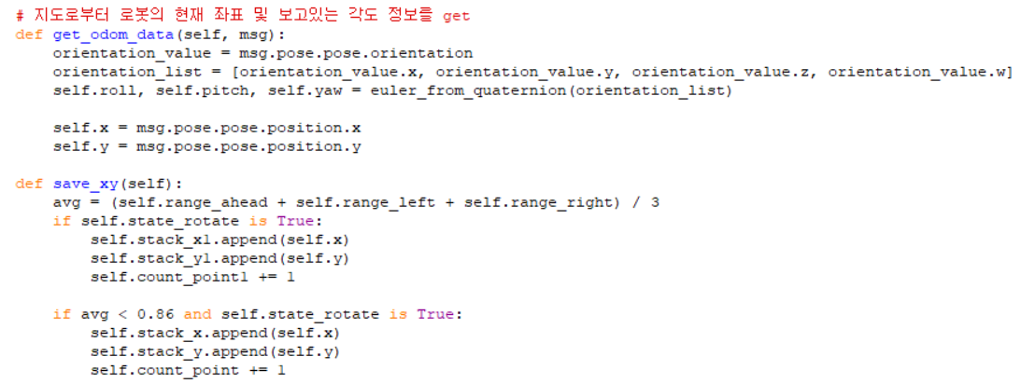
미로 찾기 – 주요 소스
객체지향모델링
Robot Operating System
로봇 주행 기본 설정
odom, LaserScan 데이터를 이용하여 로봇이 주행할 미로의 좌표 및 거리 정보 확인

Slide 11
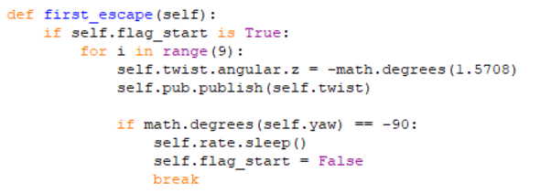
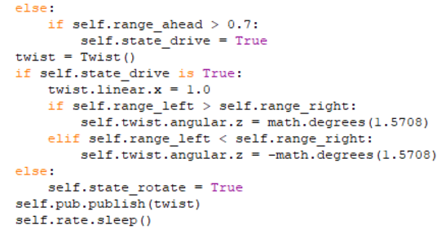
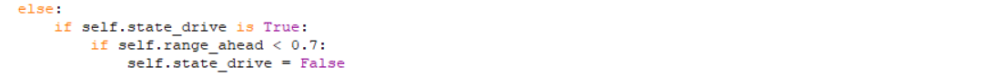
미로 찾기 – 주요 소스
객체지향모델링
Robot Operating System
2) 로봇 주행
로봇의 효율적인 주행을 할 수 있도록 우수법 알고리즘 적용

Slide 12
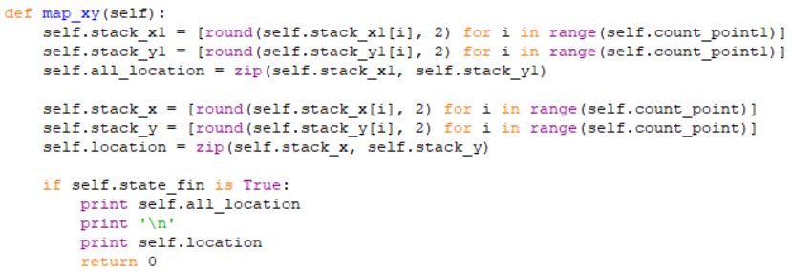
미로 찾기 – 주요 소스
객체지향모델링
Robot Operating System
3) 경로 저장 및 처리
로봇이 출발점까지 되돌아갈 때 최단경로를 통해 이동할 수 있도록 하는 알고리즘 적용

Slide 13
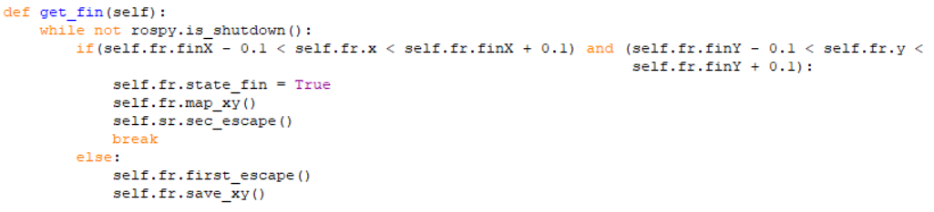
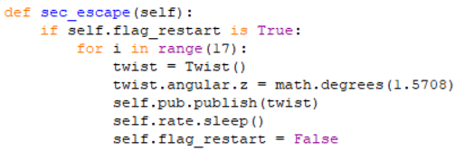
미로 찾기 – 주요 소스
객체지향모델링
Robot Operating System
4) 반환 주행
계산된 최단 경로를 기반으로 출발점으로 반환 주행

Slide 14
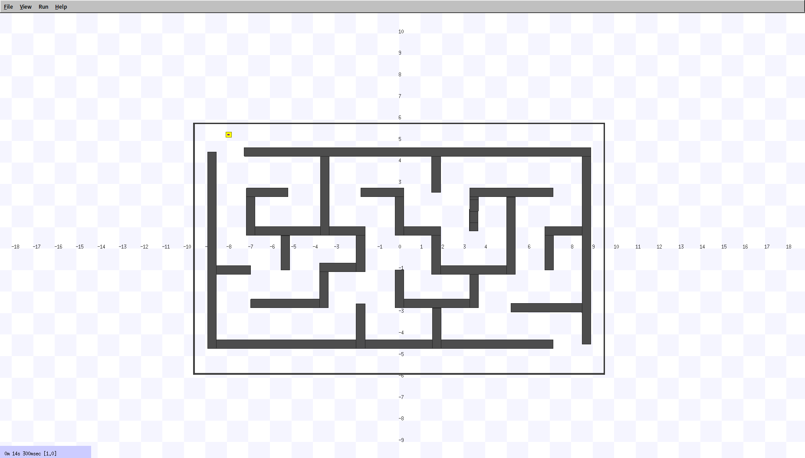
미로 찾기 – 주행 결과
객체지향모델링
Robot Operating System
1) 미로 찾기 실행 초기 화면

Slide 15
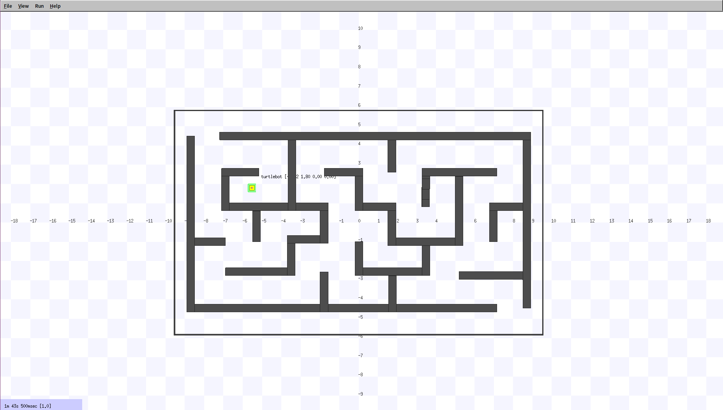
미로 찾기 – 주행 결과
객체지향모델링
Robot Operating System
2) 막힌 길 진입 시 탈출 화면

Slide 16

미로 찾기 – 주행 결과
객체지향모델링
Robot Operating System
3) 갈림길 확인 시 처리 화면

Slide 17
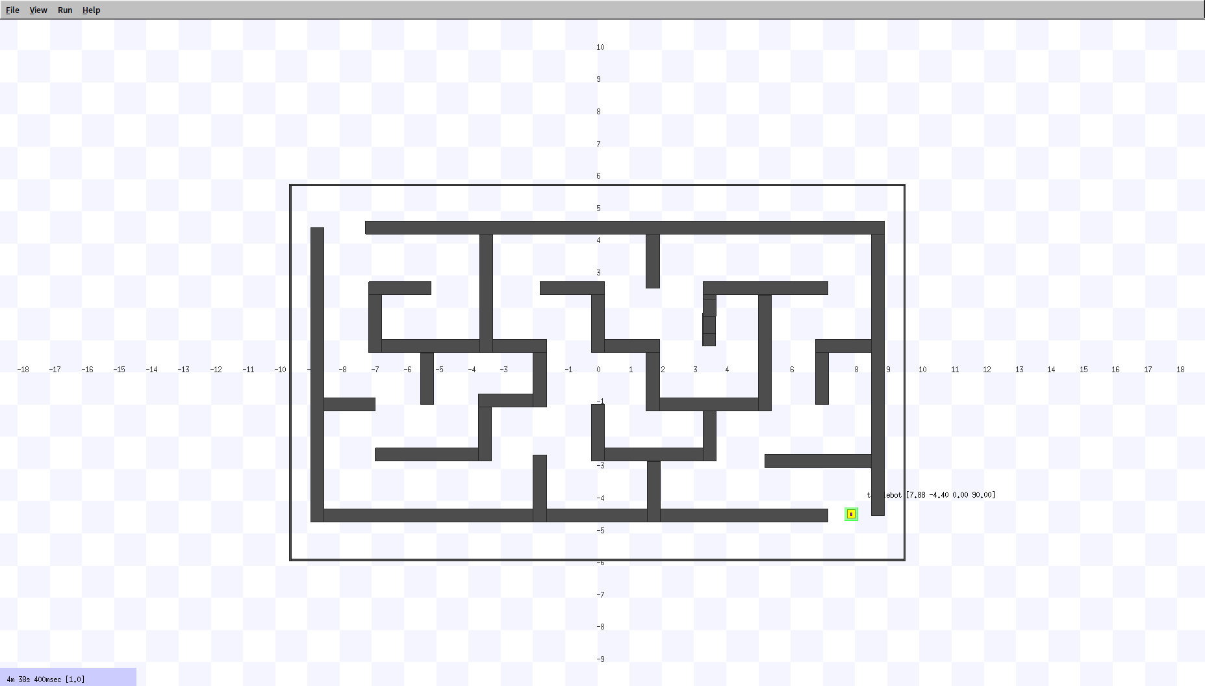
미로 찾기 – 주행 결과
객체지향모델링
Robot Operating System
4) 반환지점 도착 화면

Slide 18
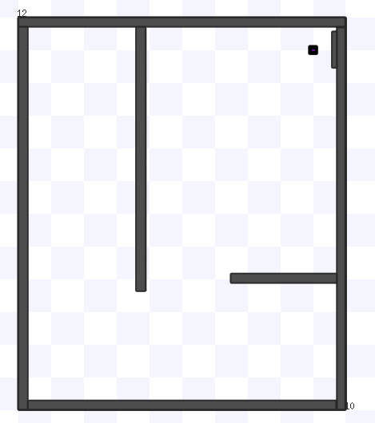
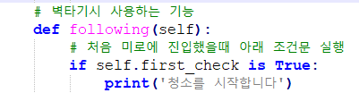
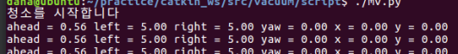
로봇청소기 – 구현
객체지향모델링
Robot Operating System
- 처음 지정 위치에서 청소 시작

Slide 19
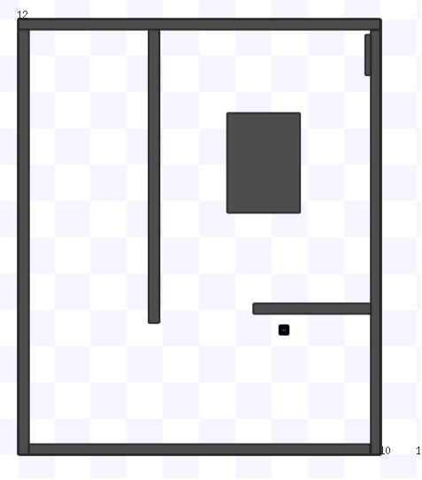
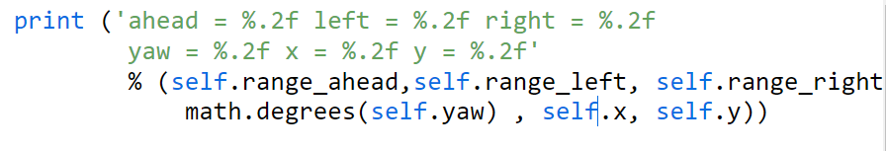
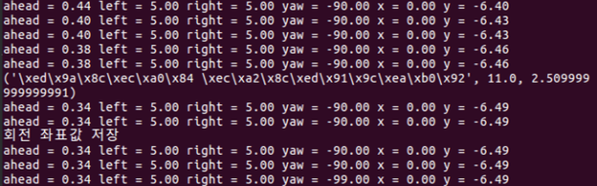
로봇청소기 – 구현
객체지향모델링
Robot Operating System
- 이동 위치 출력

Slide 20
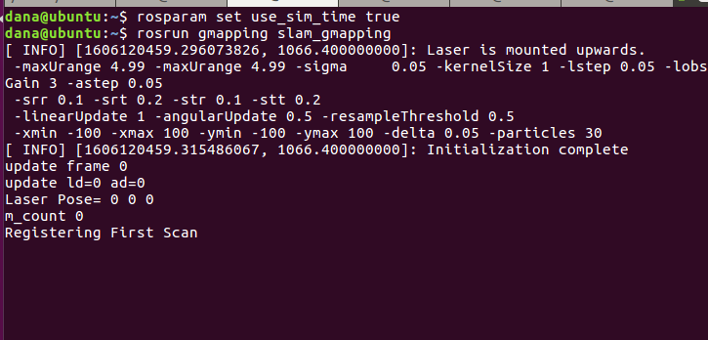

로봇청소기 – 구현
객체지향모델링
Robot Operating System
- 2차원 이미지 지도

Slide 21
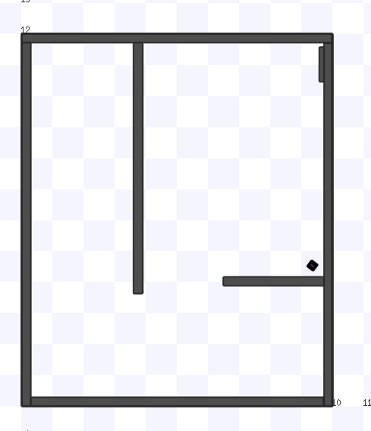
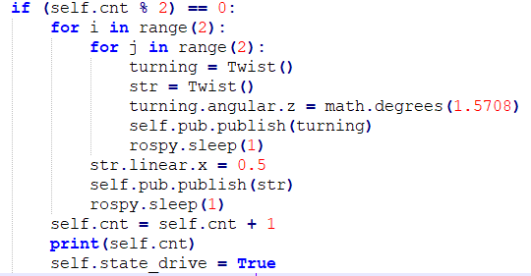
로봇청소기 – 구현
객체지향모델링
Robot Operating System
- 벽을 만나면 회전

Slide 22
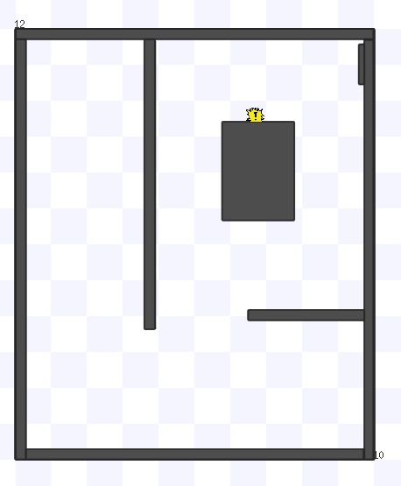

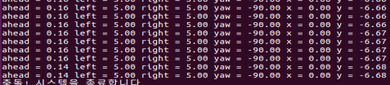
로봇청소기 – 구현
객체지향모델링
Robot Operating System
충돌하면 종료

Slide 23
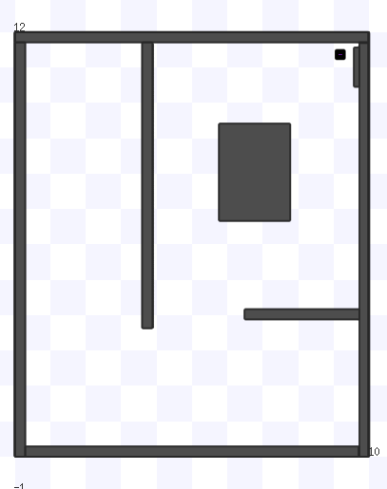
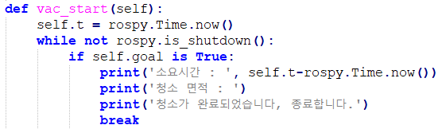
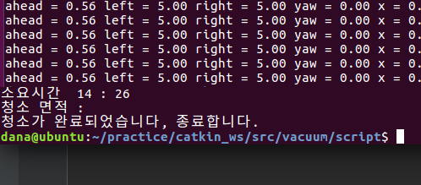
로봇청소기 – 구현
객체지향모델링
Robot Operating System
청소를 마치고 대기위치에 도달하면 프로그램 종료

Slide 24
평가 - 미로찾기 완성도
객체지향모델링
Robot Operating System
연번 | 기능/비기능 | 구현 여부
SFR-101 | 시작 지점과 반환지점을 기억한다. | 완료
SFR-102 | 최대 이동속도인 1m/sec 이내로 주행한다. | 완료
SFR-201 | 벽을 인식하여 해당 좌표를 저장한다. | 완료
SFR-202 | 막다른 길을 인식하여 해당 좌표를 저장한다. | 완료
SFR-203 | 두 갈래 길을 인식하여 해당 좌표를 저장한다. | 완료
SFR-301 | 첫 주행에서의 주행 경로를 저장한다. | 완료
SFR-401 | 첫 주행에서 저장된 장애 요소, 주행 경로를 토대로 최단 경로를 계산할 수 있다. | 완료
SFR-402 | 계산된 최단경로를 토대로 출발점으로 주행한다. | 완료

Slide 25
평가 - 로봇 청소기 완성도
객체지향모델링
Robot Operating System
연번 | 기능/비기능 | 구현 여부
SFR-502 | 벽이 튀어나온 부분은 로봇 청소기의 초기 대기 장소이다. 대기 시 로봇 청소기는 반드시 벽이 튀어나온 부분을 마주 보고 있어야한다. | 완료
SFR-504 | 로봇 청소기의 이동 속도는 최대 50cm/sec이다. | 완료
SFR-602 | 로봇 청소기는 주어진 공간을 최대한 많이 청소하여야한다. | 완료
SFR-801 | 로봇 청소기는 벽면 뿐만 아니라 장애물과도 부딪히지 않고 지나가야 한다. | 완료
SFR-802 | 로봇 청소기는 충돌을 피하기 위하여 벽면과 최소 10cm 떨어져 이동하여야 한다. | 완료
SFR-604 | 로봇 청소기는 사용자가 청소 시작을 알리는 경우 LiDAR를 사용하는 mapping mode로 동작한다 . | 미완성
SFR-603 | 로봇 청소기는 청소 완료 시 주어진 공간의 2차원 모양을 이미지 형태로 보여줄 수 있어야 한다. | 완료
SFR-503 | 로봇 청소기는 청소 완료 후 이동 경로 제공 시 로봇의 반지름 (r=25cm)을 감안하여 청소한 시간과 청소한 영역의 면적(m^2) 정보를 제공할 수 있어야 한다. 이때 중복된 청소 영역에 대한 정보가 같이 제공하여야 한다. | 완료
SFR-901 | 로봇 청소기는 청소가 완료되면 대기 장소로 이동하여 대기한다. | 완료
SFR-701 | 사용자는 장애물을 원하는 위치에 지정할 수 있다. | 완료

Slide 26
평가 - 역할
객체지향모델링
Robot Operating System
이름 | 역할 | 기여도 |  |  |  |  | 점수
김창호 | 문서 작성 합본, QA,AN문서 관리 |  |  |  |  |  | 5
 | 미로 탈출 저장, 최단경로 구현 |  |  |  |  |  | 3
 | 프로젝트 최종 보고서 및 ppt 작성 |  |  |  |  |  | 4
유지원 | 미로 탈출 최초 설계 |  |  |  |  |  | 5
 | 미로 탈출 장애물 인식 구현 |  |  |  |  |  | 5
 | 미로 탈출 최단경로 구현 |  |  |  |  |  | 4
 | 프로젝트 최종 보고서 및 ppt 작성 |  |  |  |  |  | 4
※ 기여도 기준 : (5 = 매우 우수, 4 = 우수, 3 = 보통, 2 = 낮음, 1 = 매우 낮음)

Slide 27
평가 - 역할
객체지향모델링
Robot Operating System
이름 | 역할 | 기여도 |  |  |  |  | 점수
백다은 | 로봇 청소기 청소기능 구현 |  |  |  |  |  | 4
 | 로봇 청소기 충돌 회피 기능 구현 |  |  |  |  |  | 3
 | 프로젝트 최종 보고서 및 ppt 작성 |  |  |  |  |  | 5
황현지 | 로봇 청소기 최초 설계 |  |  |  |  |  | 5
 | 청소기 초기상태, 청소기능 구현 |  |  |  |  |  | 5
 | 프로젝트 최종 보고서 및 ppt 작성 |  |  |  |  |  | 4
한슬기 | QA, AN문서 관리 |  |  |  |  |  | 5
 | 청소기 초기 상태 구현 |  |  |  |  |  | 5
 | 장애물 위치 설정 구현 |  |  |  |  |  | 3
※ 기여도 기준 : (5 = 매우 우수, 4 = 우수, 3 = 보통, 2 = 낮음, 1 = 매우 낮음)

Slide 28
평가 - 미로찾기 일정
객체지향모델링
Robot Operating System
Activity No. | 소작업 | 선행 작업 | 예상 소요기간(일) | 실제 소요기간(일)
F | Maze 주행 초기 설정 구현 | C, D, E | 2 | 1
G | Maze 주행 초기 설정 테스팅/수정 | F | 2 | 2
H | Maze 장애요소 인식 및 저장 기능 구현 | G | 7 | 6
I | Maze 장애요소 인식 및 저장 기능 테스팅/수정 | H | 2 | 2
J | Maze 주행경로 저장 및 최단경로 계산 구현 | G | 10 | 9
K | Maze 경로 저장, 최단경로 계산 테스팅/수정 | J | 3 | 4
L | Maze 최종 종합 및 테스팅 | I, K | 3 | 4

Slide 29
평가 - 미로찾기 일정
객체지향모델링
Robot Operating System
Activity No. | 소작업 | 선행 작업 | 예상 소요기간(일) | 실제 소요기간(일)
M | vacuum 초기 상태구현 | L | 3 | 1
N | vacuum 초기 상태 기능 테스팅/수정 | M | 2 | 1
O | vacuum 청소 기능 구현 | N | 7 | 5
P | vacuum 청소 기능 테스팅/수정 | O | 3 | 3
Q | vacuum 사용자 장애물 위치설정 기능 구현 | N | 5 | 1
R | vacuum 사용자 장애물 위치설정 테스팅/수정 | Q | 3 | 1
S | vacuum 충돌 회피 기능 구현 | N | 7 | 7
T | vacuum 충돌 회피 기능 테스팅/수정 | S | 3 | 3
U | vacuum 대기장소 이동 기능 구현 | N | 4 | 6
V | vacuum 대기장소 이동 기능 테스팅/수정 | U | 2 | 3
W | vacuum 최종 종합 및 테스팅 | P | 5 | 5
X | vacuum 최종 종합 테스팅 | W | 5 | 5
Y | vacuum 결과 보고서 작성 및 최종 발표 준비 | X | 6 | 3

Slide 30
객체지향모델링
Robot Operating System
감사합니다.

